Slide 1
Excel数据分析

Slide 2
数据分析概述
Excel数据分析简介
Excel的基本操作
Excel数据处理
Excel数据统计
Excel常用函数
Excel图表类型
Excel图表使用
Excel数据透视表
案例分析

Slide 3
了解常用的数据分析的工具
知道Excel数据分析的优势和缺点
知道冻结窗格的作用，如何冻结窗格
掌握Excel数据加工的基本方法
掌握IF函数进行逻辑的方法

Slide 4

什么是数据
数据是能够被看到、听到、感知到并记录下来被用于科学研究、技术设计、查证、決策等的数值。
数据的变异性：数据会跟随时间、地点、生产生活以及客观规律发生变化。
数据的规律性：数据达到足够数量后会存在一定的内在规律。
数据的客观性：能够记录或佐证客观事实，不随主观意愿变化。
进行科学合理的数据分析，可以使用数据驱动决策。

Slide 5
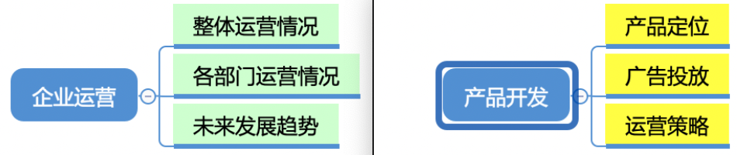
数据分析可以做什么
举例：
天气预报：利用物理数据对未来天气进行预测
商业应用：把数据转换成帮助企业发展的生产力

Slide 6

数据分析在不同行业可以做什么
电商类
电商网站会采集大量的用户行为数据，如浏览、购买等，通过这些数据，数据分析师了解不同用户的喜好、行为方式从而帮助增加产品销量。
社交类
利用社交网络数据，可以更好的进行精准营销，通过对帖子、推文、博客和其他社交数据进行分析，可以有效改善用户服务和体验。

Slide 7

优秀数据分析师的三个特点
业务能力
能跑数，不叫数据分析，和业务结合并产生价值才是数据分析。
对业务的河察力決定了ー个数据分析师的职业上限

Slide 8

优秀数据分析师的三个特点
技术能力
掌握并熟练应用基本的数据分析工具、分析模型和分析方法。
技术水平決定了数据分折师的下限

Slide 9

优秀数据分析师的三个特点
沟通能力
具备高效听说写的能力和用数据讲故事的能力，
数据分析师总是需要通过说服产品和工程方面来改变产品，产生影响力

Slide 10
数据分析工作的四大步骤
数据收集(采集)
数据采集是整个数据分析工作的起点，所采集和加取的全不全、对不对，直接决定数据分析工作的质量，影后续所有的环节。
1）埋点
是针对特定用户行为或事件进行捕获、处理和发送的相关技术及其实施过程。
2）爬虫
利用代码模拟人的行为去各个网站抓取数据
3）程序应用接口(API)
连接各种软件系统，为了能在各系统之间共享数据而开放的技术接口管道。

Slide 11
数据分析工作的四大步骤
数据清洗(ETL)
利用有关技术如数理计、数据挖掘或颋定义的清理规则将脏数据转化为满足数据质量要求的数据。
1）保证数据的质量，就是保证数据分析的质量
高质量的数据应当符合以下标准：
•完整性
•唯一性
•准确性
•一致性
2）整洁有序的数据，可以提高数据分析的工作效率
•每个变量独占一列
•每条数据独占一行

Slide 12

数据分析工作的四大步骤
数据分析统计
数据分析是指通过某种方法和技巧，对准备好的数据进行探索、分析，从中发现因果关系、内部联系和业务规律等分折结果，为特定的研究或商业目的提供参考。
描述性分析
描述某项事物的特性。需要准确、完善甚至是实时的数据。
2）诊断性分析
在对描述性数据进行评估时，诊断分析工具将使分析师能够深入到细分的数据，
从而隔离出问题的根本原因。
3）预测性分析
对数据特征和变量的关系进行描述，基于过去的数据对未来进行预测。
4）规范性分析
规范模型利用对发生的事情的理解，为什么发生了这种情況以及各种“可能发生的"分析，以帮助用户确定采取的最佳行动方案。

Slide 13
数据分析工作的四大步骤
数据可视化及辅助业务决策
1）清晰的可视化和完整的分析报告
•能够把分析结果变得直观、简单、易理解；
•分析报告全面、有逻辑、经得住推敲；
•分析结论可靠、可验证；
2）推动产品按数据分析的结论进行修正、落地
数据分析师总是需要通过说服产品和工程方面来改变产品，产生影响力。

Slide 14
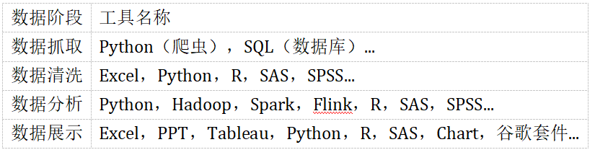
数据分析相关的工具介绍

Slide 15
数据分析概述
了解什么是数据分析
连接数据分析的四大步骤

Slide 16
数据分析概述
Excel数据分析简介
Excel的基本操作
Excel数据处理
Excel数据统计
Excel常用函数
Excel图表类型
Excel图表使用
Excel数据透视表
案例分析

Slide 17

Excel简介
Microsoft Excel是目前世界上被使用的最广泛的数据分析工具之一。
使用Excel进行数据分析是使用R或Python进行数据科学的先驱。
本质上其他数据分析工具在数据收集、处理、分析领域是仿照Excel的操作逻辑完成的。

Slide 18

为什么要学习Excel
Excel的应用领域广泛：Excel不仅能够进行基本的数据计算，还可以使用它来进行数据分析。它被广泛用于许多的领域内，包括财务建模和业务规划等。
Excel具有非常强大的功能：可视化功能、数组，使你能够迅速的通过数据产生洞察力，否则这些数据将很难看到价值
其他数据分析工具的基础：在学习R或Python之前，最好先了解一下Excel。

Slide 19
Excel进行数据分析的优势
•简单易学，上手简单
•普及性高，分析结果方便进行交流
•功能强大，数据处理，数据分析，数据展示都可以使用 Excel进行

Slide 20
Excel进行数据分析的缺点
•不支持大数据处理(TB,PB级别)
•数据安全功能少
•不支持多用户协作
•非跨平台软件

Slide 21
Excel数据分析课程内容简介
按照数据分析流程,主要介绍:
•如何正确的建立数据表(数据收集)
•Exce数据清洗与处理(数据处理)
•Exce数据分析常用功能(数据分析）
•Excell图表(数据可视化)
•综合分析案例

Slide 22
Excel数据分析简介
了解excel数据分析的优点和缺点

Slide 23
数据分析概述
Excel数据分析简介
Excel的基本操作
Excel数据处理
Excel数据统计
Excel常用函数
Excel图表类型
Excel图表使用
Excel数据透视表
案例分析

Slide 24
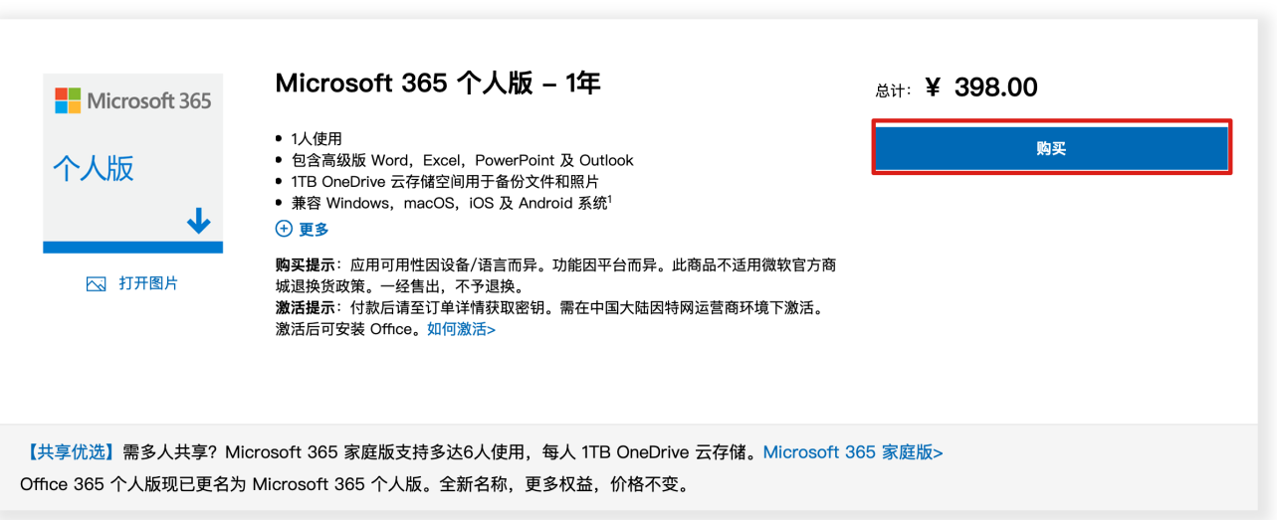
了解Excel的版本与安装
Excel安装可以直接进入官网进行购买安装：
https://www.microsoftstore.com.cn/microsoft365/microsoft-365-personal
也可以直接使用安装包进行安装。
注：本课程推荐使用Office 365进行学习。

Slide 25
了解Excel的版本与安装
那Office 2019与Office 365的区别在哪里呢？
Office 2019 以一次性购买方式销售，即客户一次性付清全部费用，为一台计算机购买 Office 应用程序。一次性购买适用于 Windows PC 和 Mac。但是，这种购买方式没有升级选项，也就是说，如果计划升级到下一个主要版本，就必须全价购买新版本。
Microsoft 365 是一种订阅，拥有协作性出色的新功能，可提供无缝集成体验。Microsoft 365 包括你熟悉的强大 Office 桌面应用，如 Word、PowerPoint 和 Excel。此外，它还提供额外的在线存储和云连接功能，让你可以与他人实时协作处理文件。如果选择订阅，你将始终能够获得新的功能、修补程序和安全更新以及持续的技术支持，无需额外付费。Microsoft 365 家庭版计划允许你与家人共享订阅（总共多达6人），并在多台 PC、Mac、平板电脑和手机上使用你的应用。
提示：
本课程学习过程中，部分操作内容仅在高版本Excel中才有。

Slide 26
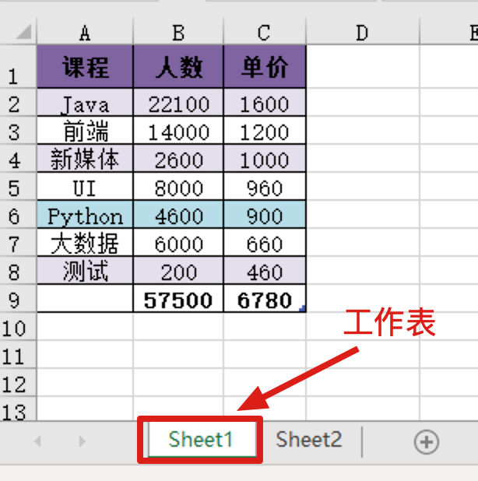
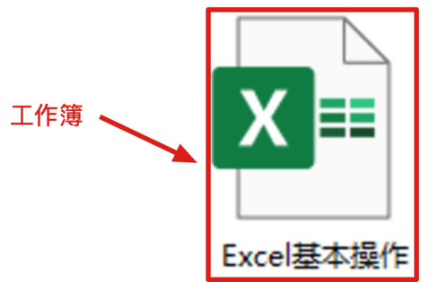
Excel表格操作要点
区分工作表与工作簿
•"工作簿”是指一个 Excel文件，其中可以包含多个“工作表。

Slide 27
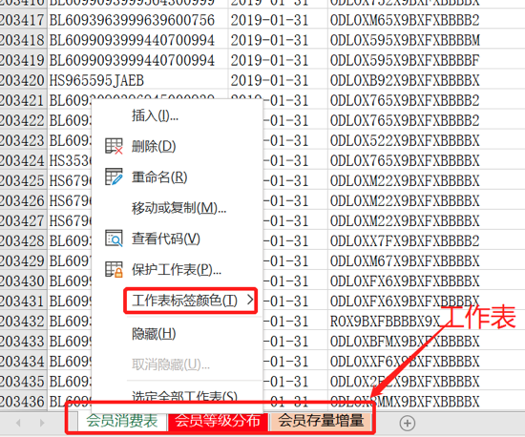
Excel表格操作要点
区分工作表与工作簿
•可以将数据录入到不同的工作表中，并为工作表命名或添加颜色以示区分。

Slide 28
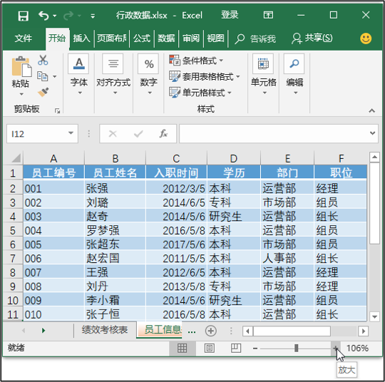
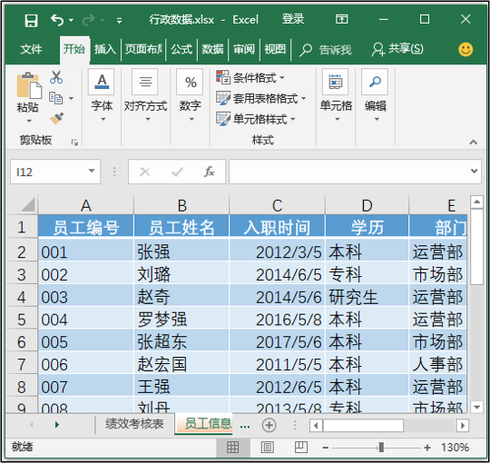
Excel表格操作要点
调整视图大小
Excel表格中录入太多数据后，想要看一下数据全貌 可以通过调整视图大小，让视图呈现最佳需求效果

Slide 29
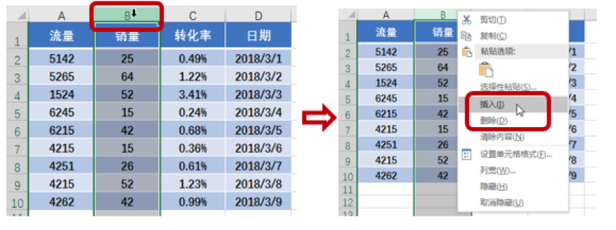
Excel表格操作要点
增加/删除单元格
在表格中录入了多组数据，需要增加一组数据，此时就需要用到增加单元格的操作。
操作步骤：
•将鼠标放到行的上方（A，B，C，D......）或列（1，2，3，4......）的左边，当鼠标变成黑色箭头时，单击鼠标就会选中整行或整列
•然后右击鼠标，单击【插入】选项，就会在列的左边或行的上边插入一行空白单元格
•如果单击的是【删除】选项，就会删除选中的列或行单元格

Slide 30
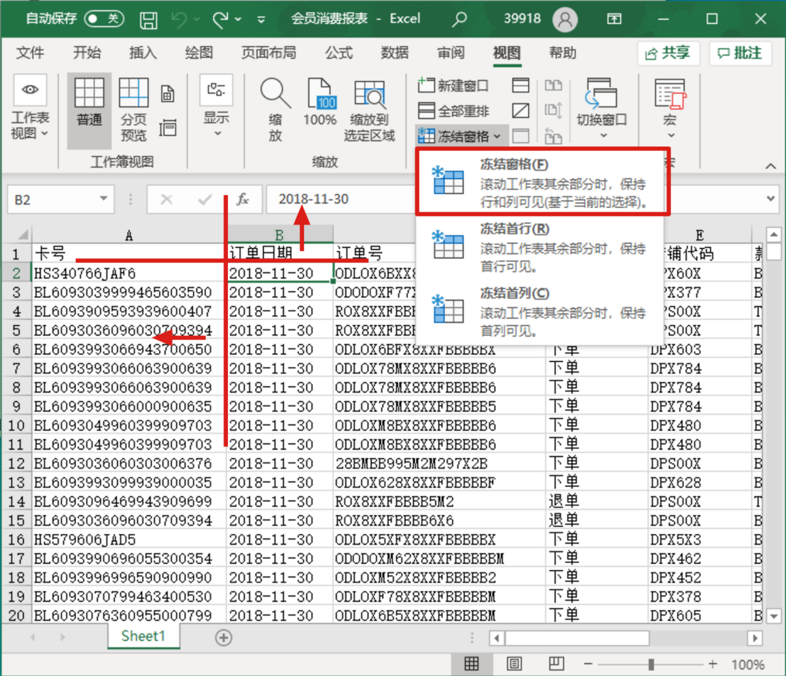
Excel表格操作要点
冻结窗格
当表格中录入了数百行数据，看不到第一行数据名称，当需要某列重要信息固定显示时可以使用冻结窗格功能
冻结窗格功能可以保持表格某行/某列数据可见。
冻结窗格：以所选单元格左上角为基点，基点之上及基点向左方向的所有内容均被冻结。
冻结首行：工作表首行被冻结。
冻结首列：工作表首列被冻结。

Slide 31
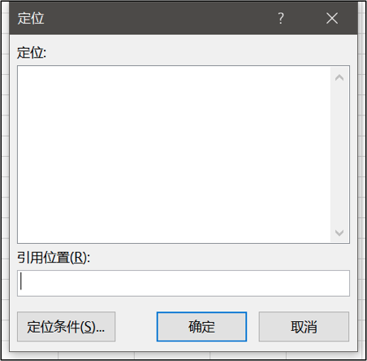
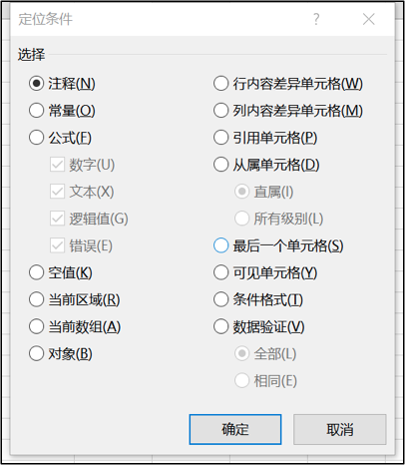
Excel中提高效率的常用功能
定位功能
Excel定位功能十分强大，可以快速以不同的条件快速定位到目标数据内容。
方法是按Ctrl+G键，打开【定位】对话框，然后在【定位条件】对话框中，选择需要的定位方式。
如定位有错误的数据类型、定位空值单元格，等等。

Slide 32
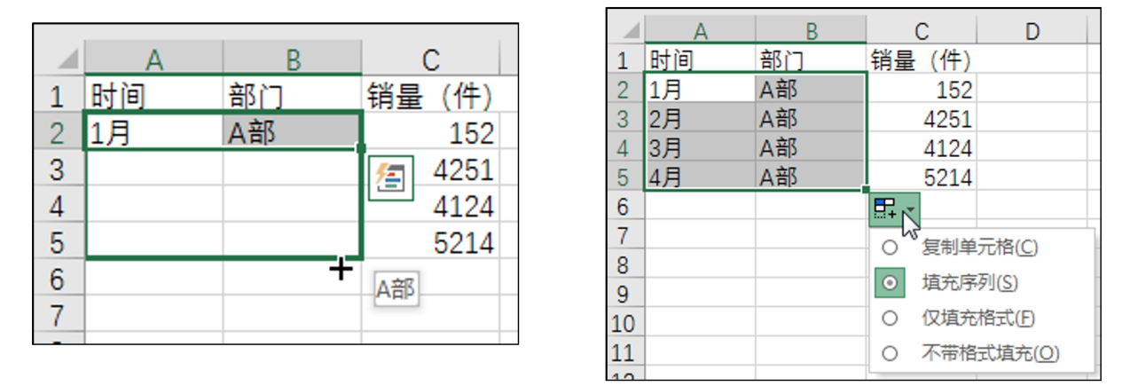
Excel中提高效率的常用功能
复制功能
•拖动复制
如果输入的内容是序列性的，如1、2、3、4……或1、3、5……，以及需要输入相同的内容，可以使用拖动复制的方法来完成。
如下左图所示，完成第一行的时间和部门内容输入，时间需要呈序列显示，部门则是相同的。
选中“1月”和“A部”内容单元格，将鼠标放到单元格右下方，按住鼠标左键不放往下拖动。
完成复制的效果如右下图所示，完成复制后，可以单击 按钮，调整复制方式。

Slide 33
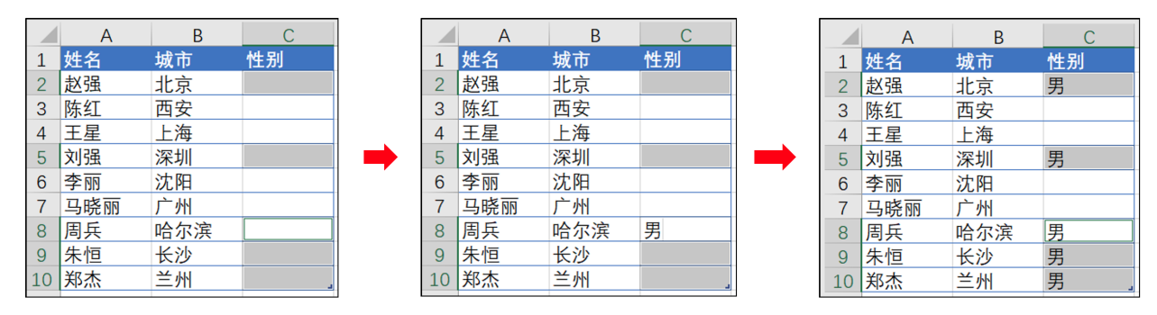
Excel中提高效率的常用功能
复制功能
•输入时复制
在输入数据时，需要在不连续单元格内输入相同的内容，可以用另外的复制方法。
如第一张图所示，在【性别】列按住Ctrl键选中需要输入“男”的单元格。
如第二张图所示，输入“男”。
最后按下Ctrl+Enter键，此时选中的单元格都输入了“男”文字，如下面第三张图所示。

Slide 34
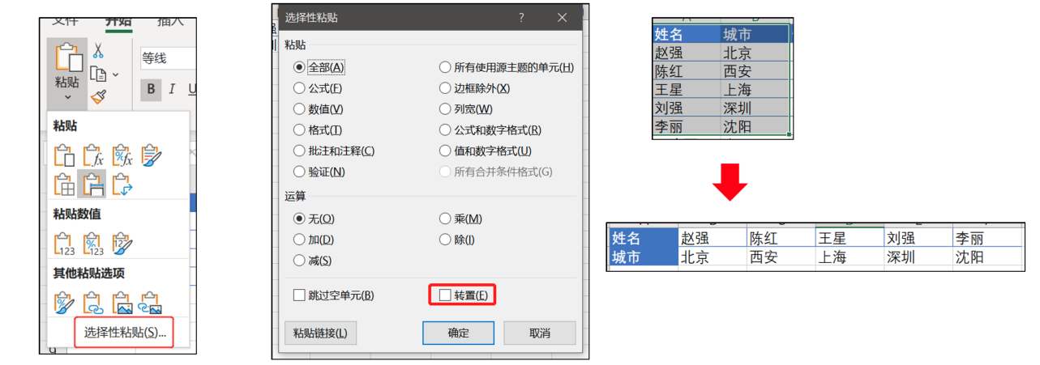
Excel中提高效率的常用功能
复制功能
•粘贴功能
Excel复制粘贴有多种形式，尤其是复制带公式、格式的数据时，就需要灵活使用粘贴功能。
合理使用粘贴功能，可以在使用第三方数据表时，快速将数据复制粘贴到自己的数据表中。

Slide 35
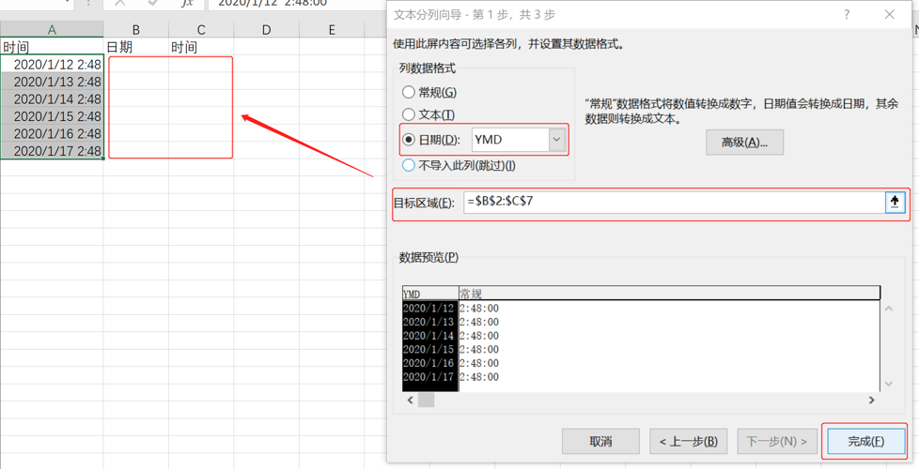
分列功能
将日期和时间拆成两列

Slide 36
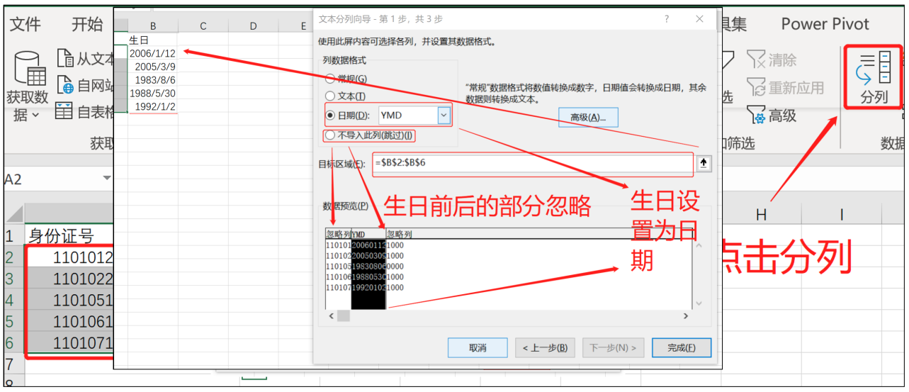
分列功能
从身份证号中提取生日

Slide 37
Excel的基本操作
了解excel的基本操作
调整视图大小
分列功能
将时间拆成2列
复制功能

Slide 38
数据分析概述
Excel数据分析简介
Excel的基本操作
Excel数据处理
Excel数据统计
Excel常用函数
Excel图表类型
Excel图表使用
Excel数据透视表
案例分析

Slide 39
数据处理的必要性
数据缺陷
原始数据可能具有如下的缺陷，不能够对这些数据直接进行数据分析：
1.有重复数据
2.某些数据有缺失
3.某些数据有逻辑错误（比如，统计性别数据，有人填写“男，女”，有人填写“1，0”）
4.数据的格式并不是想要的形式，需要对某些字段进行信息提取、拆分、分组、转换，最终成为预期的、 能够进行数据分析的数据

Slide 40
数据处理的必要性
数据处理
数据处理包括数据清洗和数据加工。
数据清洗
删除重复数据、填补缺失数据、纠正或者删除错误数据
数据加工
对数据字段进行信息的提取、计算、分组、转换等加工，形成想要的数据表

Slide 41
数据处理的必要性
数据处理的评价标准
可信性
•准确性：描述数据是否与对应客观实体的特征相一致。
•完整性：数据是否存在缺失记录或缺失字段。
•一致性：同一实体的同一属性的值在不同系统是否一致。
•有效性：数据是否满足用户定义的条件或在一定阈值范围内。
•唯一性：数据是否存在重复记录。
可用性
•时间性：描述数据是当前数据还是历史数据
•稳定性：描述数据是否在有效期内。

Slide 42
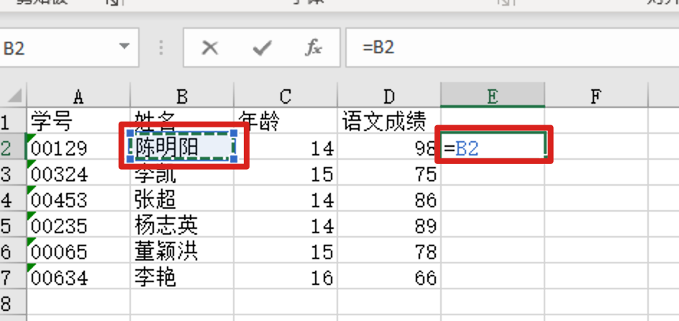
数据引用
引用当前工作表数据
•在B2单元格中输入”=“
•点击要引用的单元格或范围

Slide 43
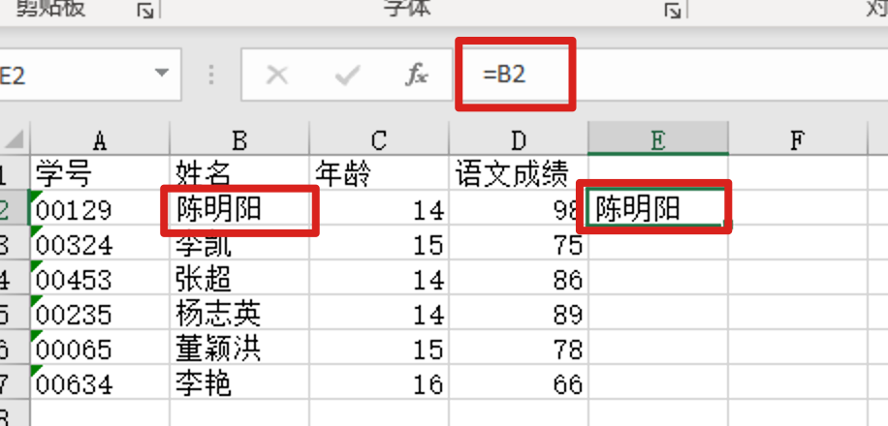
数据引用
引用当前工作表数据
•使用Enter键结束键入，E2单元格内即引用了B2单元格内的数据
•此时，B2单元格为被引用单元格，E2单元格为引用单元格，被引用单元格修改，引用单元格同样变化。

Slide 44
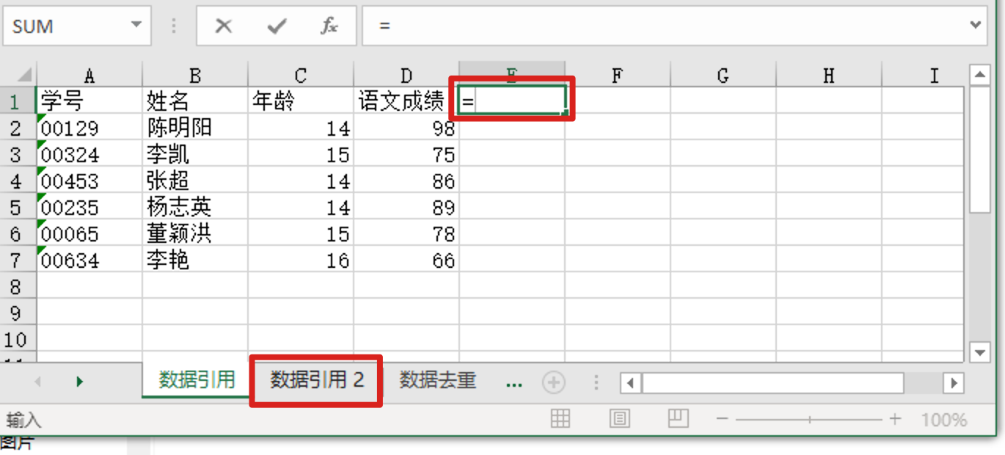
数据引用
引用其他工作表数据
•在E1单元格中，输入”=“

Slide 45
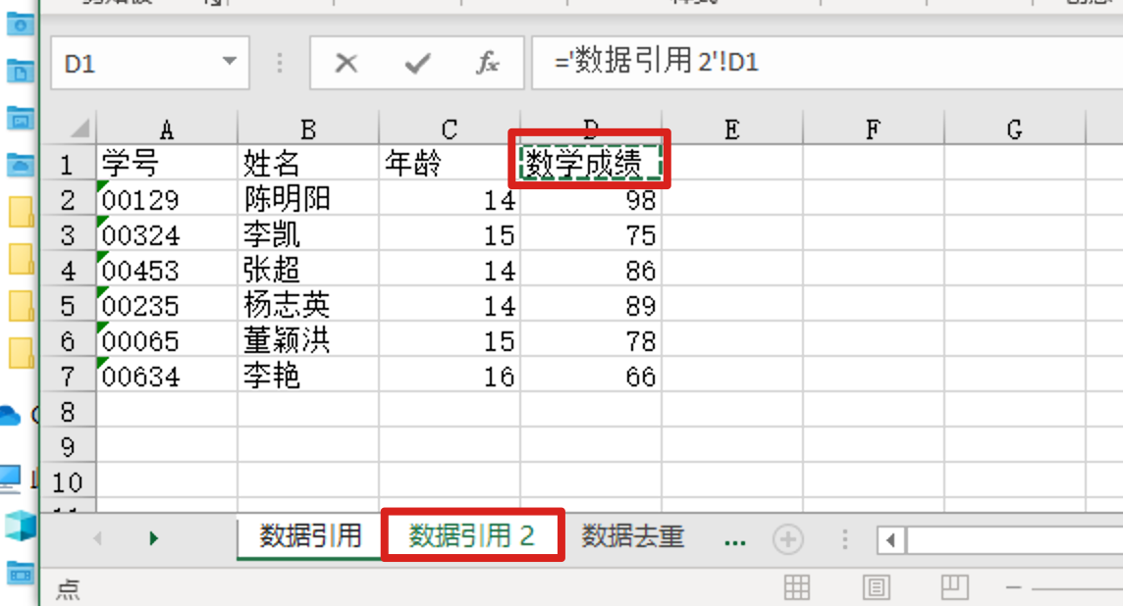
数据引用
引用其他工作表数据
•点击另外一张数据表，在该表中找到要引用的数据，选中对应单元格即可。
与当前工作表引用相同，被引用单元格修改，引用单元格同样变化。

Slide 46
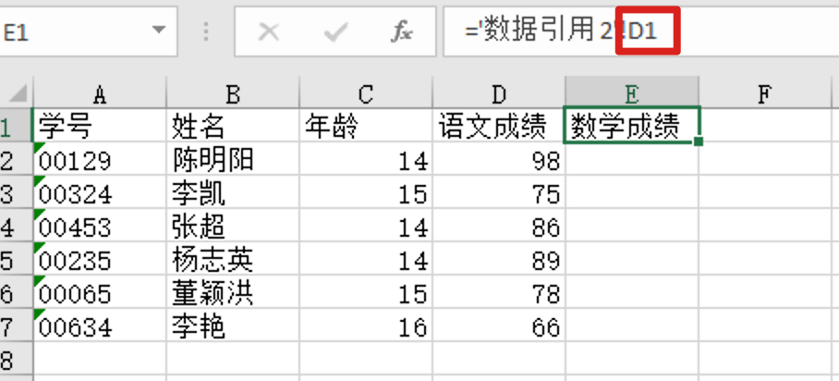
数据引用
相对和绝对引用
1. 相对引用是Excel中常用的一种引用方式。相对引用的格式为：列号行号，如“A1”、”F26“等。在下面E1单元格中的公式“='数据引用 2'!D1”就是用的是相对引用，其中，相对引用的单元格为D1。

Slide 47
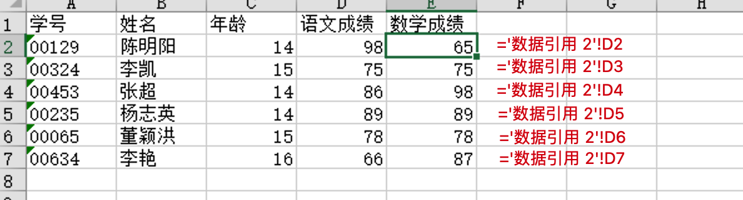
数据引用
相对和绝对引用
2.单击E1单元格，然后把鼠标放在E1单元格右下角的黑色小方块上，当鼠标变成黑色的十字形时，按下鼠标不放向下拖动至E7单元格上。
3.现在我们再来看E2-E7单元格上的公式，其中E2:E7中的数字是随着行号的变化而自动变化得来的，这就是相对引用的特点。

Slide 48
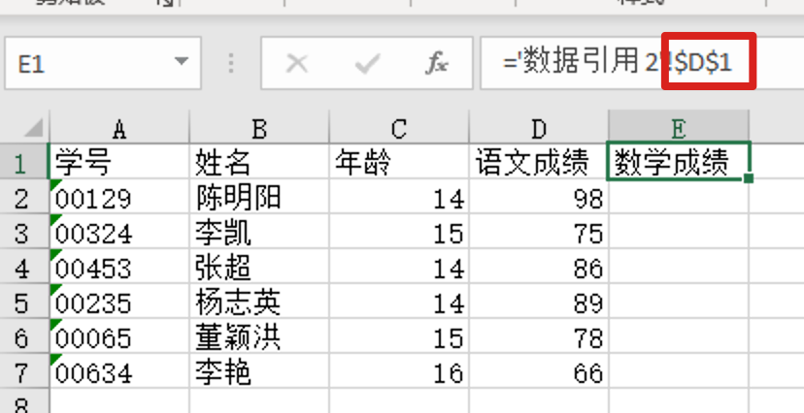
数据引用
相对和绝对引用
4.绝对引用也是Excel常用的一种引用方式。其格式为：$列号$行号。你会发现绝对引用在列号或行号前加了一个"$"符号，这就是绝对引用符号。

Slide 49
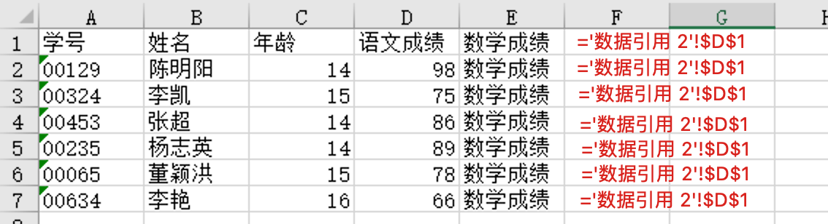
数据引用
相对和绝对引用
5、单击E1单元格，然后把鼠标放在E1单元格右下角的黑色小方块上，当鼠标变成黑色的十字形时，按下鼠标不放向下拖动至E7单元格上。因为"$E$1"用的就是绝对引用，所以和E2-E7中的是一样，没有发生任何变化，这就是绝对引用的特点。
6、绝对引用的特点就是在使用绝对引用时，公式或函数中的行或列是绝对不会发生变化的。
相对引用：在自动填充时，会保持引用数据和被引用数据的相对位置不变。
绝对引用：在自动填充时，只会引用被引用数据，引用内容不会随行号变化。

Slide 50
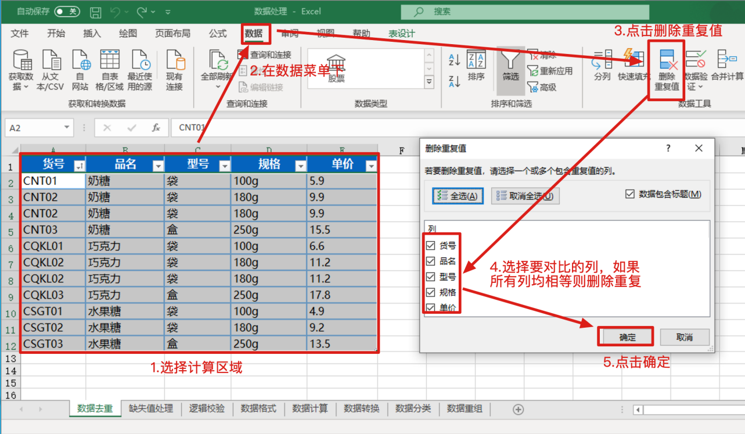
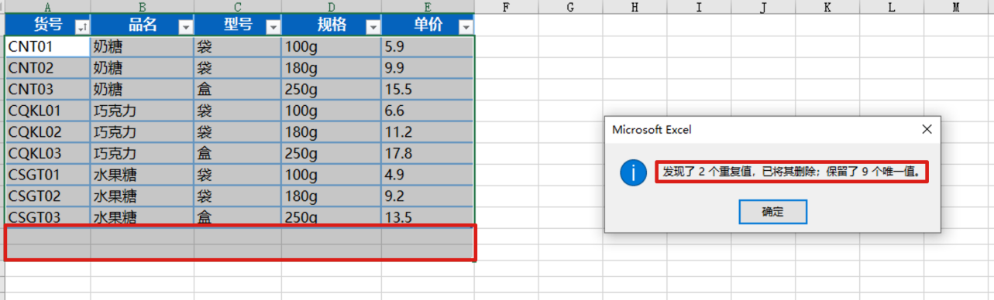
数据清洗
数据去重
用删除重复项功能
删除重复项是Excel提供的数据去重功能，可以快速删除重复项。
•选中要计算的区域
•在数据菜单下点击删除重复值按钮
•选择要对比的列，如果所有列的值均相同则删除重复数据
•点击确定，相容内容则被删除，仅保留唯一值

Slide 51
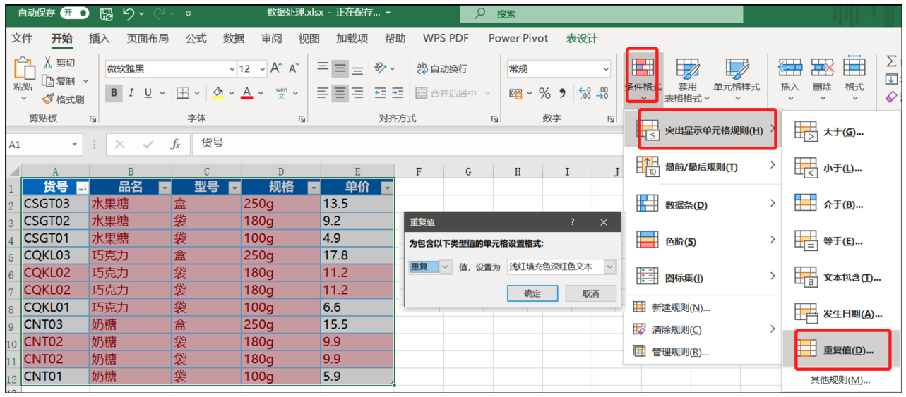
数据清洗
数据去重
条件格式删除重复项
使用排序的方法删除重复项有一个问题，当数据是一串编码时，依然难以用肉眼看出重复的编码。
用条件格式可以自动找出重复的数据，并手动删除。

Slide 52
数据清洗
数据去重
快速找出缺失值
利用Excel的定位功能，可以快速找出缺失值
【CTRL+G】快捷键，打开【定位】对话框，点击【定位条件】

Slide 53
数据清洗
缺失值处理
三种处理缺失值的常用方法
1.填充缺失值，一般可以用平均数/中位数/众数等统计值，也可以使用算法预测。
中位数：是指将数据按大小顺序排列起来，形成一个数列，居于数列中间位置的那个数据。
众数：众数是指一组数据中出现次数最多的那个数据，一组数据可以有多个众数,也可以没有众数。
2.删除缺失值，如果数据缺失比例过高，可以考虑删除，比如某一列数据>50%都是缺失，可以考虑删除这一列。
3.忽略默认值，不去处理

Slide 54
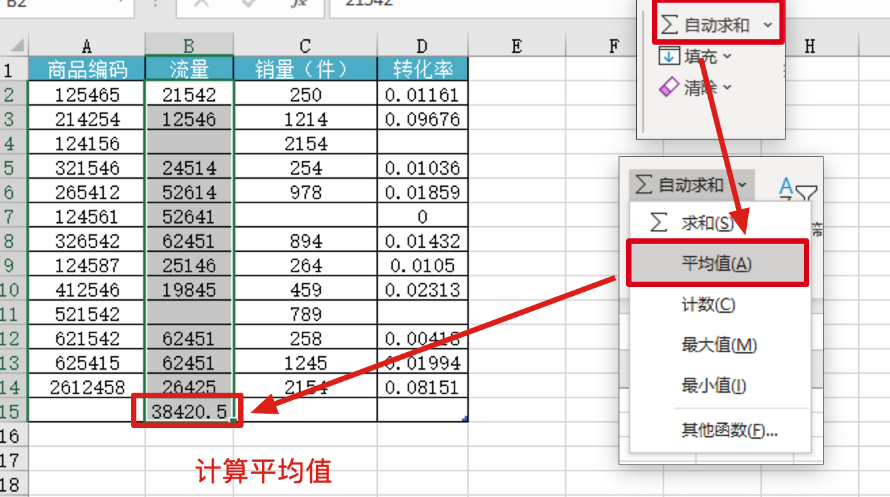
数据清洗
缺失值处理
用平均值填充缺失值
•选择B列数据，计算平均值

Slide 55
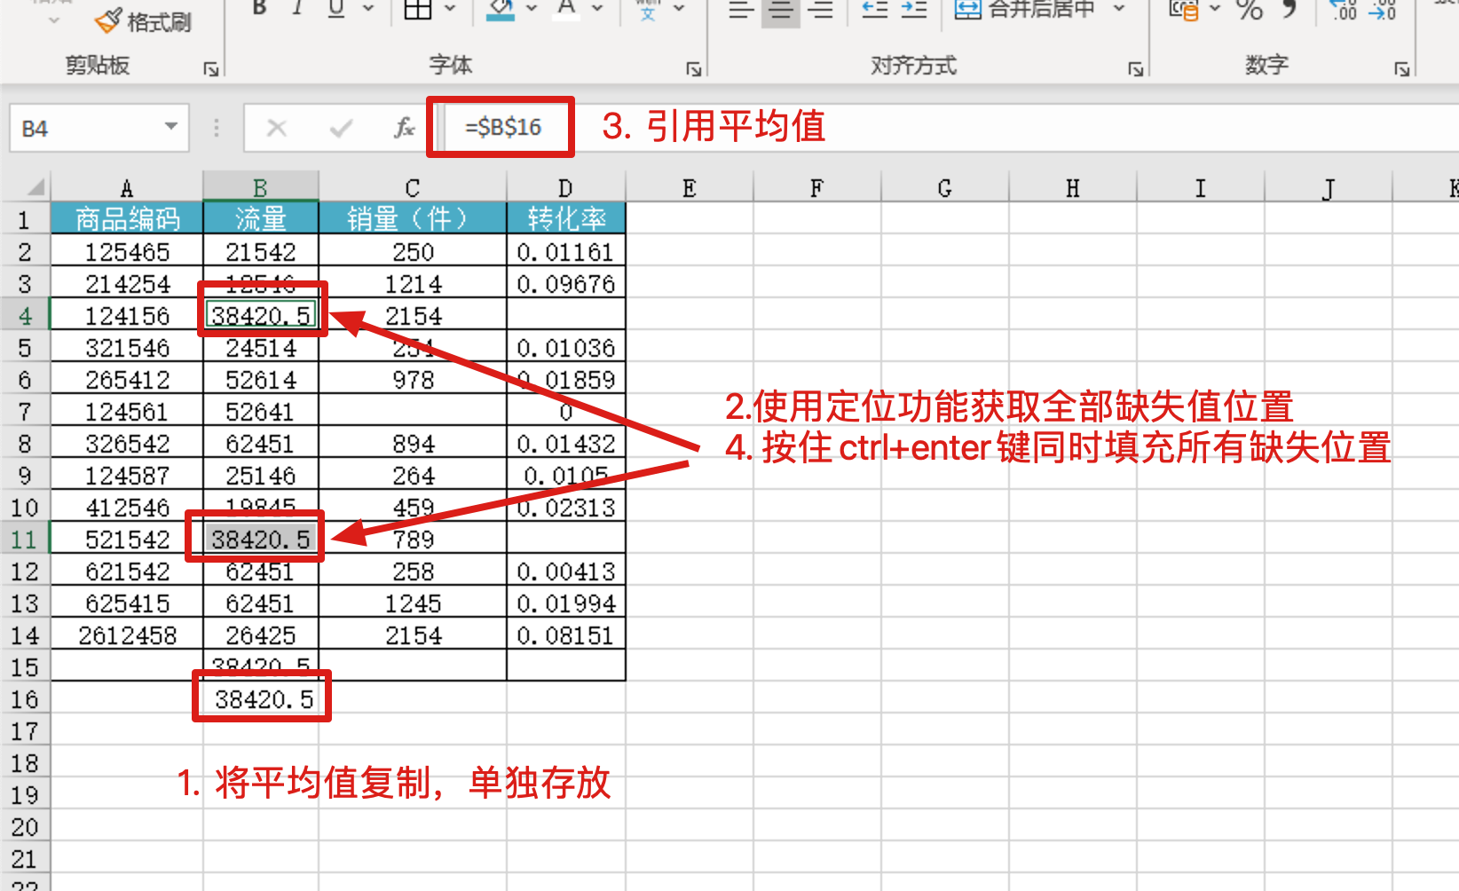
数据清洗
缺失值处理
•将平均值单独复制一行（选择值粘贴），务必复制，否则将会出现循环引用。
循环引用：A单元格中的公式应用了B单元格，B单元格中的公式又引用了A
•Ctrl+G唤出定位菜单，选的定位空值，找到B列的所有空值
•应用平均值数据，按住Ctrl+Enter同时填充所有缺失值位置

Slide 56
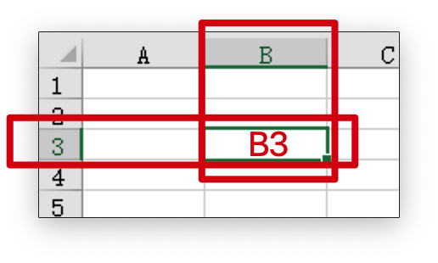
数据加工
数据计算
1.简单计算
在Excel中，使用函数要学会为单元格“命名”。单元格名称加上运算符号可以进行单元格数值的简单计算。
如第B列的第3个单元格，名称为“B3”。

Slide 57
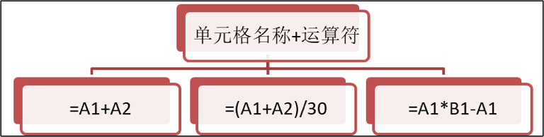
数据加工
数据计算
常用的运算符与我们数学中使用的完全一致，加（+），减（-），乘（*），除（/）

Slide 58
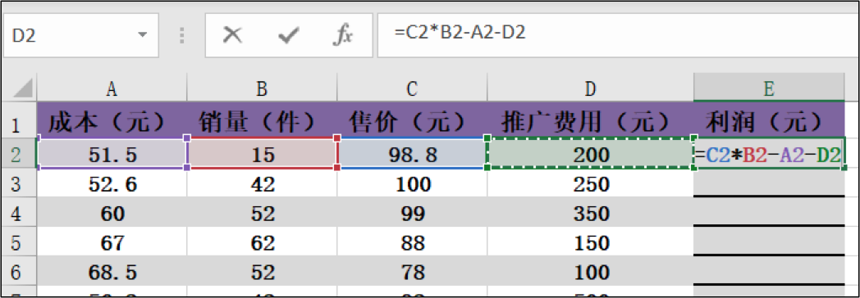
数据加工
数据计算
举例：
利润 = 销量*售价-成本-推广费用
按照分析思路，在单元格中输入公式：=B2*C2-D2-A2
如下图所示。完成公式输入后，按下回车键，就能计算出该单元格对应的利润数据。

Slide 59

数据加工
数据计算
那么A1单元格与A2单元格数据之和的计算公式，就为“=A1+A2”。
1.常用函数计算
使用函数计算数据，需要名称区域单元格的命名方法。
如A1单元到B6单元格区域，命名方法是在两个单元格名称中间加“：”号，写法为“A1:B6”。
用函数计算数据，公式写法如下：英文“=”号加函数再加数据区域。
如计算A1单元到B6单元格区域的和，求和函数为SUM，那么公式写法为：=SUM（A1:B6）。

Slide 60
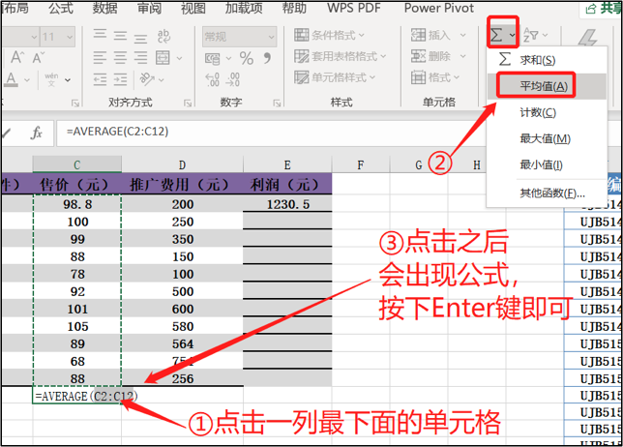
数据加工
数据计算
举例：
Excel【公式】选项卡中提供了常用函数的快捷插入，在记不住常用函数的前提下，可以通过插入的方式进行

Slide 61
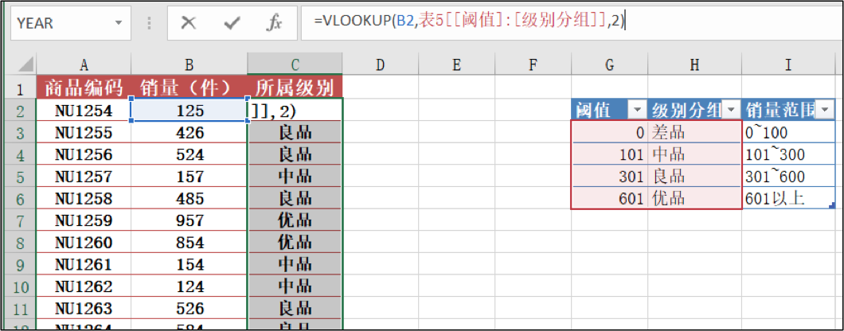
数据加工
数据转换
1.数据分类
使用VLOOKUP进行数据分组，要设置一个条件区域，目的是告诉函数，用什么依据来为数据进行分组。

Slide 62
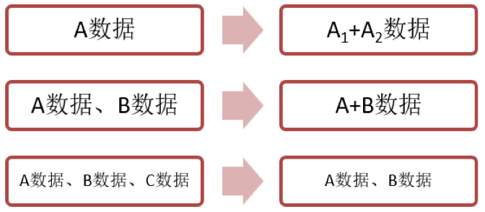
数据加工
数据转换
1.数据重组
根据数据分析目标的不同，所需要的数据项目也不同。在数据分析时，会将所有可能用到的数据都统计到一起。
此时可能出现数据多余、数据项目符合需求等情况，此时就需要重新组合现有数据
数据重组主要可以从以下三方面来考虑
（1）将一个数据拆分成两个数据
（2）将两个数据合并成一个数据
（3）从多个数据中抽取中部分数据。

Slide 63
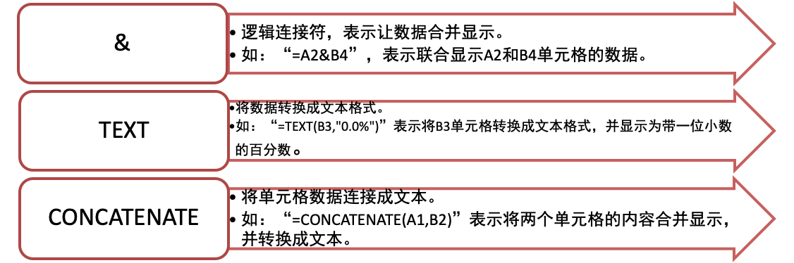
数据加工
数据转换
1.数据合并
数据拆分是指将一列数据分为多列，而数据合并是指将多列数据合并为一列。
例如将省份列、城市列数据，合并为省份+城市列数据,又例如，将年份、月份数据合并为年龄+月份数据。
在进行数据合并时，需要灵活使用逻辑连接符和文本转换函数：

Slide 64
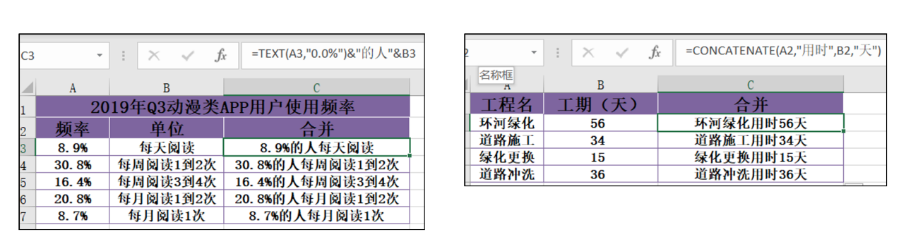
数据加工
数据转换
在使用逻辑连接符和函数合并数据时，逻辑符与函数可以联合使用。
并且可能出现合并的数据文字表述不清晰，需要添加个别字词连接的情况。
此时可以将字词放在英文双引号中进行合并。

Slide 65
Excel数据处理
了解数据引用
了解数据清洗
了解数据加工

Slide 66
数据分析概述
Excel数据分析简介
Excel的基本操作
Excel数据处理
Excel数据统计
Excel常用函数
Excel图表类型
Excel图表使用
Excel数据透视表
案例分析

Slide 67
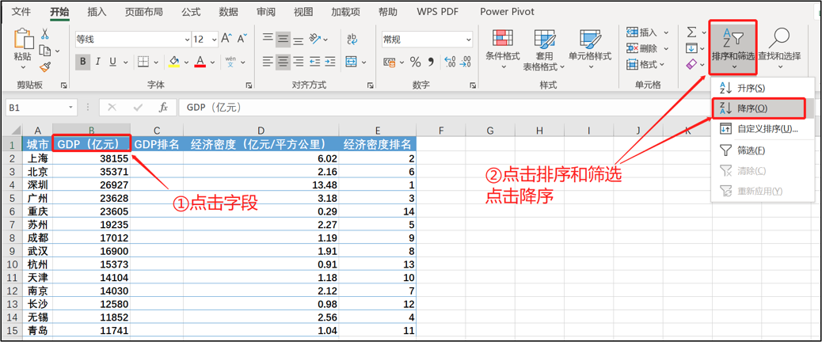
数据排序
按数值大小排序
对数据进行简单排序的方法是，选中数据的字段单元格，单击【升序】或【降序】按钮。

Slide 68
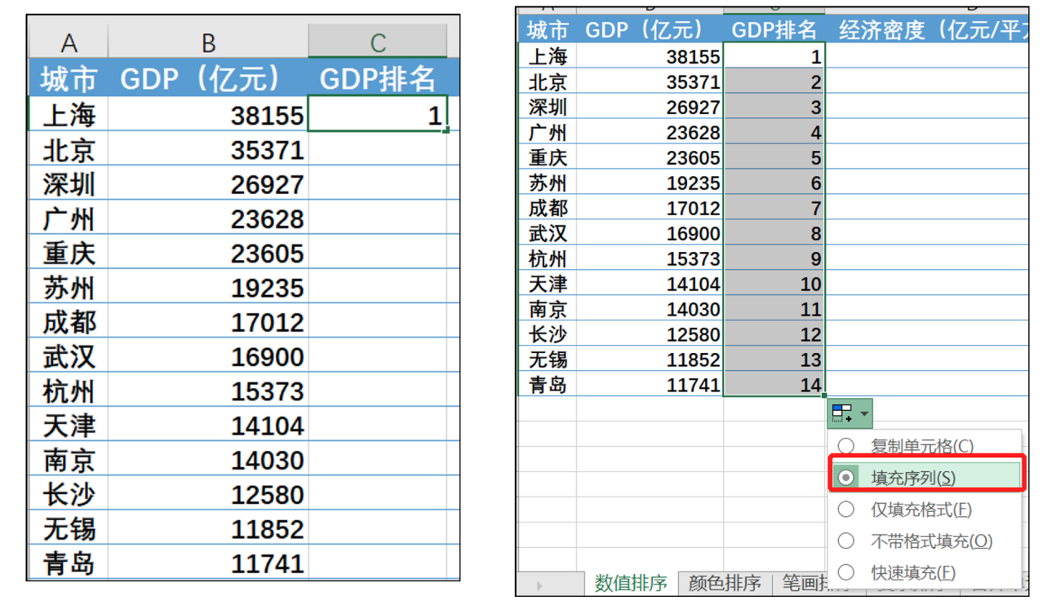
数据排序
按数值大小排序
填充序号，此时数据已经排序，只需要在第一个单元格输入”1”，再用拖动复制的方法，即可快速填充排名。

Slide 69
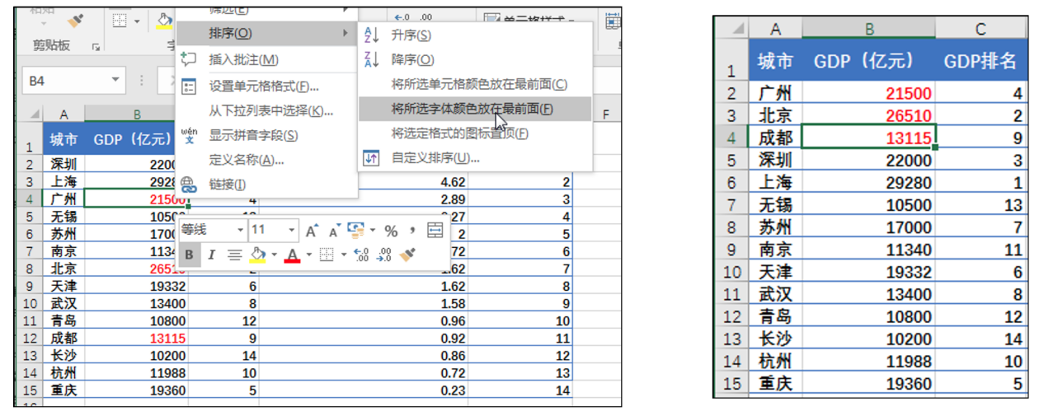
数据排序
按颜色排序
在数据分析前期，可以将重点数据标注出来，如改变单元格填充底色、改变文字颜色。
然后在分析过程中，可以将分散在数据表不同位置的重点数据再集中进行查看。
此时可以通过单元格底色、文字颜色进行排序。

Slide 70
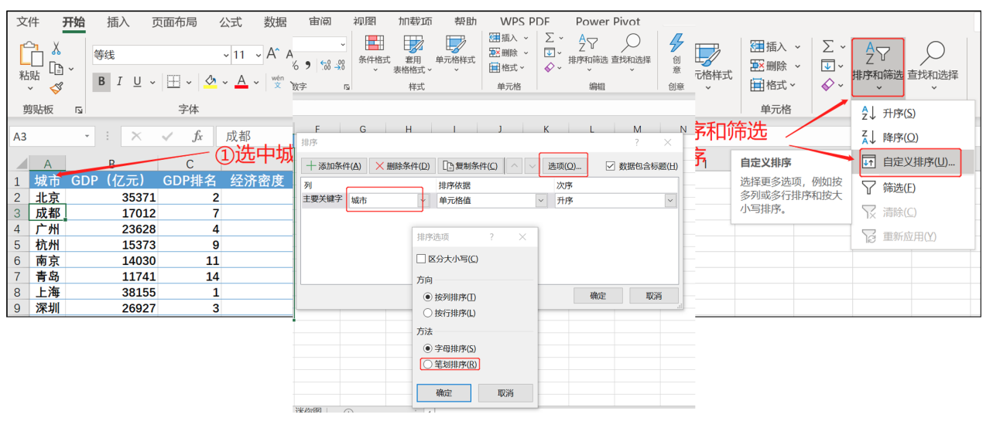
数据排序
按字母笔/画排序
数据分析的情况各有各的不同，有时需要排序的对象并不是数据，而是文字或英文字母。可以通过笔画和字母的方式进行排序。

Slide 71
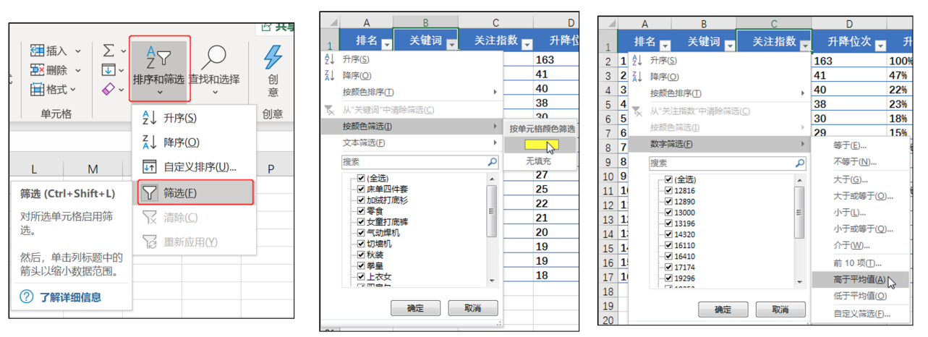
数据筛选
普通筛选
对表格数据进行筛选，需要先进入筛选模式。
方法如左下图所示，选中第一行的某个单元格，单击【开始】选项卡下【排序和筛选】菜单中的【筛选】按钮。此时第一行的字段名称单元格会出现三角形按钮，通过该按钮可以实现筛选操作。

Slide 72
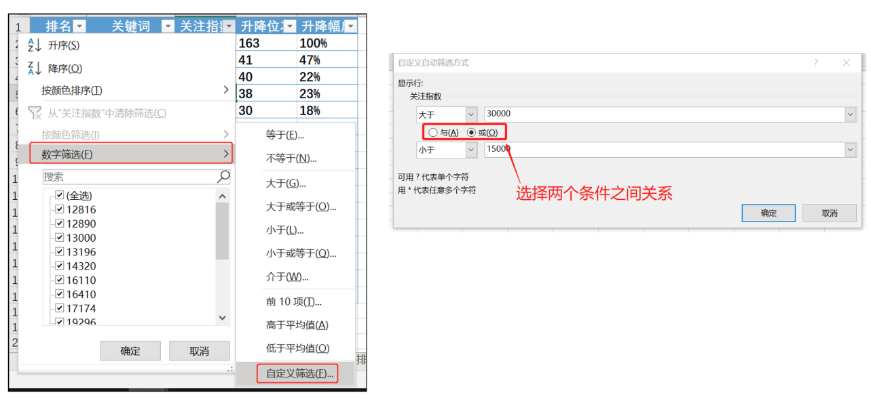
数据筛选
自定义筛选
普通筛选只能按照一种标准进行筛选，如果需要筛选出满足两个条件的数据，就需要用到自定义筛选。

Slide 73
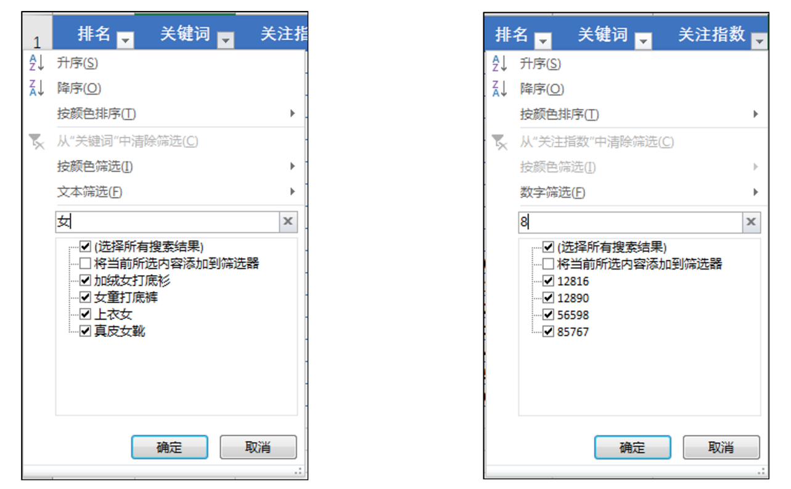
数据筛选
筛选包含某值的数据
如果想筛选出包含某文字或某数字的数据，可以直接在筛选的搜索文本框中输入这文字或值。

Slide 74
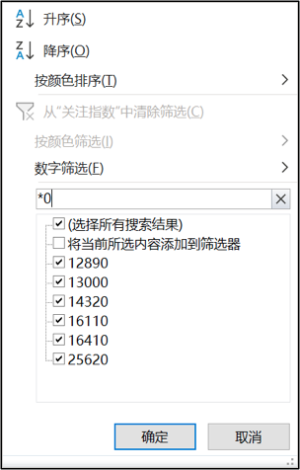
数据筛选
筛选以某值开头/结尾的数据
在筛选时，结合通配符可以让筛选方式更加灵活。直接在筛选的搜索文本框中，使用通配符加搜索目标值，即可快速筛选出开头或结尾包含某值的数据。

Slide 75
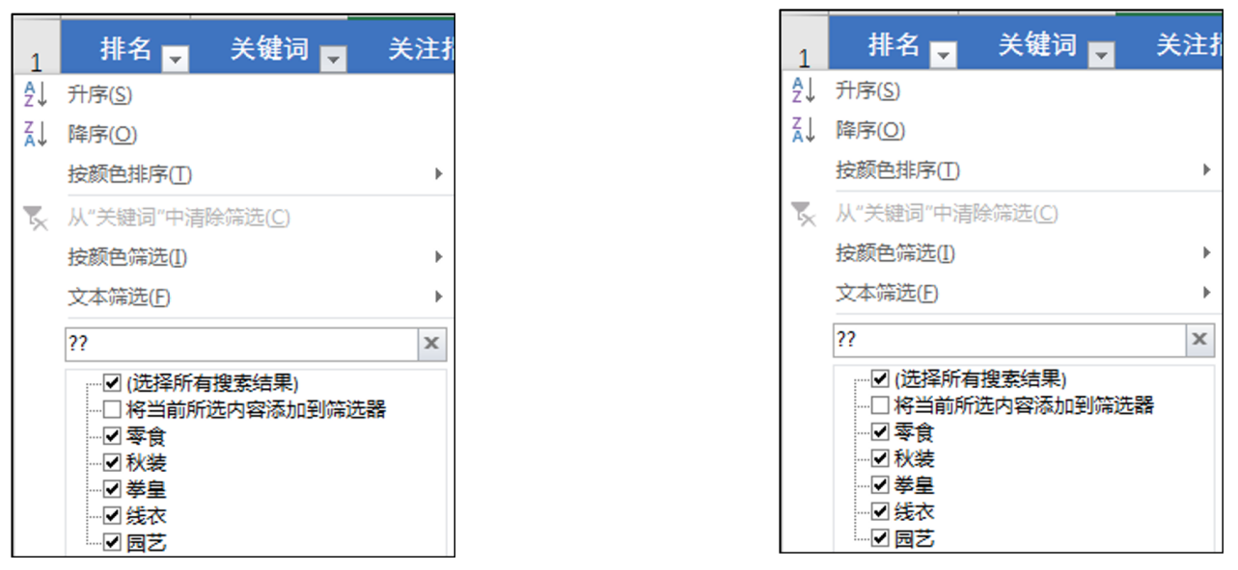
数据筛选
筛选固定位数的数据
在筛选数据时，如果只想筛选出三位数，或三个字的数据。
可以使用“?”通配符来进行数据的位数筛选。因为该通配符表示一个字符，所以“???”就表示三个字符，同样的道理，“????”表示四个字符。

Slide 76
Excel数据统计
了解数据排序操作
了解数据筛选操作

Slide 77
数据分析概述
Excel数据分析简介
Excel的基本操作
Excel数据处理
Excel数据统计
Excel常用函数
Excel图表类型
Excel图表使用
Excel数据透视表
案例分析

Slide 78
函数的基本构成
大部分函数由函数名称和函数参数两部分组成，即”=函数名（参数1，参数2，….，参数n）”
例如“=SUM（A1：A10）”就是对单元格区域A1：A10的数值求和

Slide 79
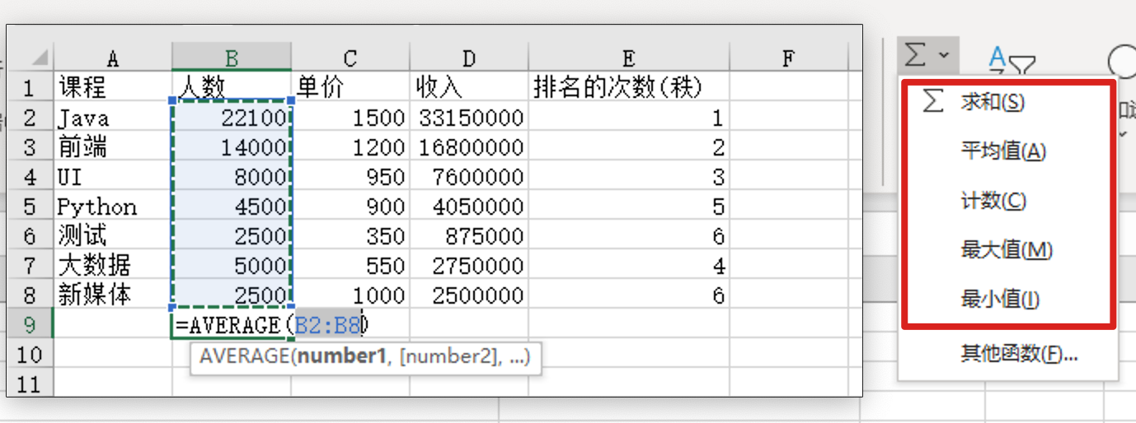
函数的基本构成
计算函数
MIN函数：MIN（数据范围）计算参数列表中的数字项的最小值
MAX函数：MAX（数据范围）计算参数列表中的数字项的最大值
AVERAGE函数：AVERAGE（数据范围）计算参数列表中的数字项的平均值
COUNT函数 ：COUNT（数据范围）计算参数列表中的数字项的个数。

Slide 80
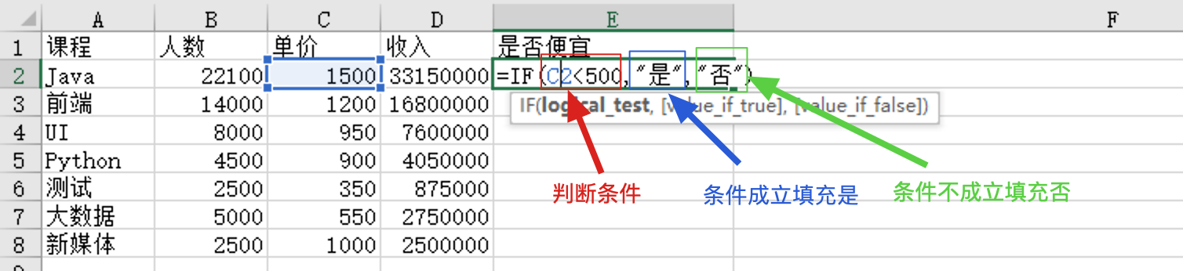
函数的基本构成
逻辑函数
IF 函数
IF 函数是 Excel 中最常用的函数之一，它可以对值和期待值进行逻辑比较。
因此 IF 语句可能有两个结果。 第一个结果是比较结果为 True，第二个结果是比较结果为 False。
例如，=IF(C2=”Yes”,1,2) 表示 IF(C2 = Yes, 则返回 1, 否则返回 2)。

Slide 81
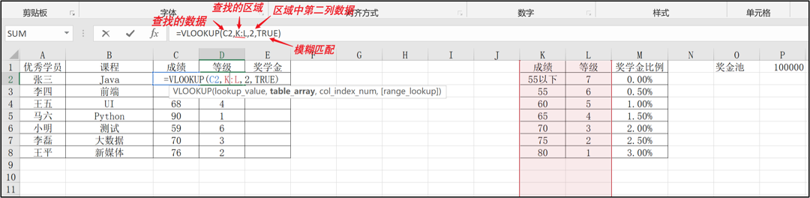
函数的基本构成
查找函数
VLOOKUP 函数
当需要在表格或区域中按行查找项目时，请使用 VLOOKUP
VLOOKUP 函数表示：
= VLOOKUP （你想要查找的内容，要查找的位置，包含要返回的值的区域中的列号，返回近似或精确匹配-表示为 1/TRUE 或 0/假）

Slide 82

函数的基本构成
查找函数
HLOOKUP 函数
当需要在表格或区域中按列查找项目时，请使用 HLOOKUP
lHLOOKUP 函数表示：
= HLOOKUP（你想要查找的内容，要查找的位置，包含要返回的值的区域中的行号，返回近似或精确匹配-表示为 1/TRUE 或 0/假）

Slide 83
Excel常用函数
了解计算函数
了解逻辑函数
了解查找函数的功能

Slide 84
数据分析概述
Excel数据分析简介
Excel的基本操作
Excel数据处理
Excel数据统计
Excel常用函数
Excel图表类型
Excel图表使用
Excel数据透视表
案例分析

Slide 85


为什么使用图表
为了揭示数据规律
人类对图形信息的接收和处理能力高于对文字和数字的处理能力。
图表，是图形化的数字。将数字转换成恰当的图表，从图形中读取信息，比直接读取纯数字，更具效率。

Slide 86

为什么使用图表
为了有说服力、促进沟通
数据分析工作高效沟通很重要
借助图表可以将思路和成果更清晰的表达出来

Slide 87



为什么使用图表
专业的图表可以展示专业素养
粗糙的图表会让人怀疑制作者的水平和专业度，甚至怀疑数据的可信度
专业图表，能体现个人职业素养

Slide 88


如何选择图表
系统推荐
系统推荐法适合于对各种类图表尚未熟悉的新手，利用系统对数据的判断，选择比较符合需求的图表
一般来说，系统推荐的图表能满足普通要求

Slide 89

如何选择图表
通过业务经验选择
用图表展现较为复杂的数据，或有特别的展现意图，就要依赖对图表类型的熟悉度

Slide 90

常用的图表类型
柱形图
1.簇状柱形图
普通的柱形图可以用来对比多个项目的值、或项目随时间推移的变化。
如下图所示，通过柱条的高低快速了解和对比A、B两款商品在不同城市的销量。

Slide 91

常用的图表类型
柱形图
堆积柱形图是将数据叠加到一根柱形上，通过柱形叠加的高度，判断数据总量的对比。
如下图所示，通过对比各城市的柱形条高度，可以快速判断A、B两产品在各城市的销量总量大小。

Slide 92

常用的图表类型
柱形图
1.百分比堆积柱形图
将数据叠加到一柱形上，每根柱形的总值都是100%，各项数据在柱条中占据了一定比例的长度
如下图所示，显示了A、B产品在各城市销量的百分比大小。从而可以判断，这两款产品在不同城市中谁是销售主力。

Slide 93

常用的图表类型
柱形图
1.柱形图与条形图区别
条形图与柱形图十分相似，只是柱条方向不同而已。它们的主要区别如下：
•柱形图表示含负数数据
如果数据存在负数，选择柱形图较合适，柱形图中，位于X轴下方的数据条能很自然地表达负数。
而条形图的负数展示在左边，不直观

Slide 94

常用的图表类型
柱形图
•条形图适用于类别名称长的数据

Slide 95

常用的图表类型
柱形图
•条形图更能展现大量数据
常用文档如A4纸，长大于宽，柱形图展示多项目数据，显得较拥挤。
用条形图展现大量数据，充分利用文档垂直方向的空间

Slide 96

常用的图表类型
折线图
折线图用来表现不同数据的趋势，效果如下图所示。
从图中可以判断北京店和上海店的业绩趋势、最高点、最低点。

Slide 97

常用的图表类型
折线图
1.堆积折线图：
堆积折线图可以反映所有数据项目的总值随时间变化趋势
如下图所示，乍一看，堆积折线图和折线图没有什么区别，但是观察Y轴值，两者其实是有区别的。

Slide 98

常用的图表类型
饼图
1.百分比堆积折线图：
用来表现数据项目所占百分比随时间变化的趋势
如下图所示，每个时间点上，两店的总业绩为100%，同时可以看出北京店在不同时间点的业绩占比

Slide 99

常用的图表类型
饼图
1.普通饼图用来展示各数据项目的比例

Slide 100

常用的图表类型
饼图
圆环图也可以展示各数据项目的比例，增加圆环图的层数，还可以体现数据项目随时间或其他因素变化时的比例
如下图所示，从图中不仅展示了不同年份的店铺销售额比例，还可比较同一店铺在不同年份的销售额比例大小。

Slide 101

常用的图表类型
饼图
复合饼图
用来展示不同数据项目的占比，及其中一个数据项目所包含的分类占比。

Slide 102

常用的图表类型
面积图
1.普通面积图
如下图所示，体现了数据项目随着时间变化的趋势及累计的量。
从图中可以分析北京店销售额变化趋势，也能分析在各个时间，北京店的累计销售额。

Slide 103

常用的图表类型
面积图
1.堆积面积图
将所有数据项目在各时间点上的数据累计到一起，不仅体现了单项数据的变化趋势
还体现了所有数据的变化趋势和量的累加。

Slide 104

常用的图表类型
面积图
1.百分比堆积面积图
体现了数据项目占总值的百分比变化趋势。在百分比堆积面积图的每个时间点上，所有项目的累计值都为100%。
如下图所示，从图中可以分析出不同时间点，三个分店的销售额比例，以及三个分店的销售额比例变化。

Slide 105

常用的图表类型
散点图
1.散点图/带平滑线和数据标记的散点图
散点图用来分析两个变量之间的关系，或数据项目的分布。
每个数据点都由X值和Y值构成。不仅显示了两个变量间的关系，还能通过平滑线进一步强调关系的程度。

Slide 106

常用的图表类型
散点图
气泡图和三维气泡图
如果需要体现三个变量之间的关系，就要选择气泡图或三维气泡图。
因为变量的增加，可以多出一个分析维度，从而发现更多信息。

Slide 107

常用的图表类型
散点图
1.气泡图和三维气泡图
气泡图通过气泡的大小来体现一个变量值，如果需要强调这个变量值，让其更形象。可以选择三维气泡图。
效果如下图所示。在这张图表中，平面的气泡变成了三维的球形，球体的大小更能引起读图者对销量的重视。

Slide 108

常用的图表类型
雷达图
雷达图
常用于对多项数据进行数值上的对比及整体情况的全面分析。
表现形式是，每个数据分类都有独立的坐标轴，各轴由图表中心向外辐射
常用于企业财务分析，收益性分析，人才能力分析，业绩度量

Slide 109

常用的图表类型
雷达图
带数据标记的雷达图
带数据标记的雷达图与常规雷达图的区别是，在雷达图轮廓上增加了数据标记，起到了强调数据值的作用。

Slide 110

常用的图表类型
雷达图
填充雷达图
填充雷达图与常规雷达图的区别是，填充雷达图不再是轮廓线，而是有填充色的面积。
填充雷达图更强调数据系列的综合指数，即整体水平。

Slide 111
Excel图表类型
了解有哪些图表类型
柱状图
折线图
饼图
面积图
雷达图

Slide 112
数据分析概述
Excel数据分析简介
Excel的基本操作
Excel数据处理
Excel数据统计
Excel常用函数
Excel图表类型
Excel图表使用
Excel数据透视表
案例分析

Slide 113
Excel图表创建
图表的创建方式
图表的数据源一般是统计汇总表或者是数据量比较少的明细表
根据数据源的不同，基础图表创建的方法有2种：
1.利用固定数据区域创建图表，即根据工作表中某个固定的数据区域创建图表
2.利用固定常量创建图表，即创建图表的数据为固定的常量数据

Slide 114


Excel图表创建
利用固定数据区域创建图表
1.利用连续区域的所有数据
使用工作表中连续区域的所有数据，只需单击该数据区域的任一单元格，通过插入图表命令插入图表即可

Slide 115

Excel图表创建
利用固定数据区域创建图表
选定部分数据
先选择建表要用到的数据，再通过插入图表命令插入选定类型的图表

Slide 116

Excel图表创建
利用固定数据区域创建图表
利用固定常量创建图表
•选中任意单元格，点击插入标签，选择合适类型的图表

Slide 117

Excel图表创建
利用固定数据区域创建图表
•此时会插入一个空白的图表，我们选择图表，切换图表设计标签，点击选择数据图标。

Slide 118


Excel图表创建
利用固定数据区域创建图表
•选择添加按钮，添加数据源
•输入坐标名称和数据。

Slide 119


Excel图表创建
利用固定数据区域创建图表
•选择要在图表上显示的数据信息，点击编辑对周标签进行编辑

Slide 120

Excel图表创建
利用固定数据区域创建图表
•点击确定，生成图表

Slide 121

图表编辑
图表介绍
图表创建完成后。用户如果发现创建的图表与实际需求不符，还可以对其进行适当的编辑

Slide 122

图表编辑
更改图表类型
1.图表创建完成后，发现图表类型不能满足可视化分析的需求，可以更改图表的类型
在图表上右键点击，唤出菜单，选择更改图表类型。

Slide 123


图表编辑
更改图表类型
•选择你要修改的图表类型，点击确定，图表类型更换完成

Slide 124

图表编辑
更改图表类型
1.有些情况下，需要把某个数据系列设置为另一种图表类型
•同样右键点击，唤出下拉菜单，点击更改图表类型。

Slide 125


图表编辑
更改图表类型
•选择组合图，指定某个数据的图表类型，设置完成后，点击确定，生成新图表

Slide 126

编辑数据系列
减少数据系列
在图表中选中数据系列，按delete键即可删除
•选中要删除的系列

Slide 127

编辑数据系列
•按delete键删除

Slide 128

编辑数据系列
1.增加数据系列
通过图表设计中的选择数据对话框，重新选择数据
•选中所要添加数据系列的图表

Slide 129

编辑数据系列
•右键或切换到图表设计标签，点击选择数据图标

Slide 130

编辑数据系列
点击向上箭头，重新框选数据区域。

Slide 131


编辑数据系列
•此时，新选中的数据系列已经在列表当中，点击确定，完成系列增加。

Slide 132

编辑数据系列
1.当然，还有一种更简便的方法通过ctrl+c ctrl+v 快捷键添加数据列
•鼠标选中要添加的数据序列，按ctrl+c

Slide 133

编辑数据系列
•选中图表，按ctrl+v

Slide 134

编辑数据系列
1.最简便的方法，当然是通过鼠标拖拽编辑数据

Slide 135

编辑图例
并不是所有图表都需要图例，图表上一般默认带有图例，可以对它进行删除/添加/修改位置等操作
•可以通过菜单操作，也可以通过鼠标拖动选择

Slide 136

添加坐标轴标题
除了饼图和圆环图外，其它的标准图图表一般至少有两个坐标轴
新创建的图表默认没有坐标轴标题，添加坐标轴标题可以使坐标轴意义更加明确
•通过图表设计选项卡 —> 添加图表元素 —> 坐标轴标题选项 可以设置坐标轴标题

Slide 137

添加数据标签
1.数据标签是指图表中显示图标有关信息的数据。
•选择图表设计标签，选择添加图表元素标签—>数据标签—>最佳匹配，可以自动适配数据标签。

Slide 138

添加数据标签
1.添加的数据标签默认都是数值，某些情况下需要用百分比等其它形式展示，可以进行修改
右键图表，唤出菜单，选择设置数据标签格式。

Slide 139


添加数据标签
•将空色框内的标签进行修改，将”值“改为”百分比“，则修改成功。

Slide 140

格式化图表
保证图表的完整性
一个完整的图表必须包含以下基本元素：图表标题、数据系列、图例、坐标轴、数据单位

Slide 141

格式化图表
格式化图表区/绘图区
图表区格式的设置主要包括字体、背景填充、边框、大小、属性等

Slide 142

格式化图表
格式化图表标题、坐标轴标题、图例
图表标题、坐标轴标题和图例的设置比较简单，一般包括字体、边框、对齐方式、位置等的设置

Slide 143

格式化图表
格式化坐标轴
坐标轴包括分类轴和数值轴，设置的项目包括字体，线条，填充，对齐方式，坐标轴选项等

Slide 144

格式化图表
格式化数据序列
数据序列需要格式化的内容可能包括：①设置边框/填充色 ②分类间距和重叠比例 ③坐标轴位置

Slide 145

格式化图表
数据标签主要包括标签内容、标签位置、字体、对齐等

Slide 146
Excel图表使用
利用数据区域创建图表
更改图表类型
编辑数据
编辑图例
添加数据标签
格式化图表

Slide 147
数据分析概述
Excel数据分析简介
Excel的基本操作
Excel数据处理
Excel数据统计
Excel常用函数
Excel图表类型
Excel图表使用
Excel数据透视表
案例分析

Slide 148

数据透视表对原始数据的要求
所有数据在一张表里
透视表的原始数据需要放在一张工作表里，而不是分多张工作表放置。
如果数据是按月份/品类/规格放在不同的工作表，将先将不同工作表合并到同一张表中再建立数据透视表

Slide 149

数据透视表对原始数据的要求
数据必须是一维表格，不是二维表
数据透视表的原始数据应该是一维表格，即表的第一行是字段名，下面是字段对应的数据。
二维表将无法顺利建立数据透视表。

Slide 150

数据透视表对原始数据的要求
表中不要有空值
原始数据不要出现空行/空列。如数据缺失，或为“0”值，建议输入“0”而非空白单元格。
如下图所示，表的第一行为空白，会导致透视表字段出错，表中间有空行，会导致透视表中有空值。

Slide 151

数据透视表对原始数据的要求
表中不要有合并单元格
数据透视表的原始表格中不要有合并单元格存在，否则容易导致透视分析错误
填充合并单元格办法：取消合并单元格 ->选中要填充的空单元格 ->输入公式->按Ctrl+Enter键重复操作。

Slide 152

数据透视表对原始数据的要求
数据格式要正确
原始数据表中，数据格式要正确设置，尤其是日期数据，不能设置成文本数据，否则无法使用透视表汇总统计日期数据，也不进一步使用切片器分析数据。

Slide 153

创建数据透视表
创建透视表的方法
•使用推荐的透视表
在原始数据表中，单击【插入】选项卡下【表格】组中的【推荐的数据透视表】按钮，即可出现一系列推荐的透视表。如下图所示，选中不同的透视表，在右边可以看到透视表的明细。

Slide 154

创建数据透视表
•自定义建立透视表
自定义建立透视表的方法是，单击【插入】选项卡下【数据透视表】按钮，出现如下图所示的对话框。

Slide 155

数据透视表字段布局
概述
透视表成功创建后，需要对字段进行合理设置，灵活更改数据展现形式，用不同的视角进行数据分析
必要时，还可以结合图表，可视化展现、分析数据。

Slide 156

数据透视表字段布局
数据透视表字段布局
理解字段
理解字段
创建透视表后，Excel面板分为三个区域，左边是透视表显示区，右上方是字段列表区，右下方是字段设置区
字段布局步骤 ： 勾选需要的字段 => 设置字段 =>（筛选，计算方式） => 查看透视表是否符合需求

Slide 157

数据透视表字段布局
理解字段
字段列表中显示了原始数据中所有的字段，在这里可根据需求勾选需要的字段。
如需要分析不同业务员不同商品的销量，那么就需要勾选“业务员”、“品名”、“销量”三个字段。
如需要分析不同业务员，不同商品类别的销售额，就需要勾选“业务员”、“类别”、“金额（元）”三个字段。

Slide 158

数据透视表字段布局
理解字段
字段勾选完后，就需要对字段进行设置。
字段设置有以下两个要点：即，透视表的列和行分别显示什么数据、数据的统计方式是什么。

Slide 159

数据透视表字段布局
字段设置
•移动字段
首先，字段可以从字段列表中直接拖拽添加到下方区域。如下面两张图所示，左图从字段列表中选中字段，往下拖动，拖动到如右图所示的区域，再松开鼠标，就完成了字段添加。

Slide 160

数据透视表字段布局
字段设置
其次，添加到下方的字段，可以通过拖拽的方式进行调整。
如左下图所示，“日期”在【行】区域内，选中“日期”进行拖拽，可以拖动到【列】区域内。

Slide 161

数据透视表字段布局
字段设置
•设置字段的值
透视表是一种可以快速汇总大量数据的表格。在透视表的字段设置区域，【值】区域内的字段会被进行统计
默认情况下统计方式是求和。如将“金额（元）”字段放到该区域内，就会对销量数据进行求和计算。

Slide 162

数据透视表字段布局
最终效果
分析不同业务员不同商品的销量
分析不同业务员，不同商品类别的销售额

Slide 163

数据透视图
添加数据透视图
添加透视图的方法：选中透视表区域的单元格，在【数据透视表分析】选项卡下【工具】组中选择【数据透视图】

Slide 164

数据透视图
数据透视图内容筛选
数据透视图是动态图表，可以通过坐标轴和图例附近的下拉菜单调整图表内容

Slide 165

数据透视图
数据透视图内容筛选
数据透视图是动态图表，可以通过坐标轴和图例附近的下拉菜单调整图表内容

Slide 166

数据透视图
将数据透视图变成普通图表
数据透视图会随着数据透视表数据变化而变化，如需讲数据透视图变成普通静态图，只需将透视表复制一份，删除原始数据，透视图即可变成图通图表

Slide 167
Excel数据透视表
了解数据透视表对原始数据的要求
数据透视表字段布局
创建数据透视图

Slide 168
数据分析概述
Excel数据分析简介
Excel的基本操作
Excel数据处理
Excel数据统计
Excel常用函数
Excel图表类型
Excel图表使用
Excel数据透视表
案例分析

Slide 169
会员分析概述
背景与目标
某女鞋连锁零售企业，当前业务已线下门店为主，线上销售为辅
通过对会员数据的分析，监控会员运营情况，为后续会员运营提供决策依据
•会员等级说明
–白银: 注册(0)
–黄金: 下单(1~3888)
–铂金: 3888~6888
–钻石: 6888以上
•案例中用到的数据
–会员信息查询.xlsx
–会员消费报表.xlsx
–门店信息表.xlsx
–全国销售订单数量表.xlsx

Slide 170

会员分析的作用
人货场是零售行业的基本思维模式
什么是“人货场”？
人：就是指买的人——顾客，卖的人——商家
货：指企业生产或销售的商品、产品
场：指的是消费的场所中的消费场景和所带来的体验

Slide 171
会员分析的作用
人货场”三者关系在不同时期不断变化
1.物质短缺时代，“货”最为重要
2.传统零售时代，“场”占据核心位置
3.互联网时代，新零售时代，“人”越来越重要

Slide 172
会员分析的作用
互联网新零售时代，会员分析的重要性愈发凸显
1.对零售行业，顾客是利润来源，而会员又是顾客中的核心部分
2.会员分析是一扇帮助零售企业快速洞悉顾客需求变化乃至市场变化的门窗
3.通过对会员的消费情况，增量存量变化情况的分析监控业务运行是否健康

Slide 173
会员分析的业务指标
会员分析常见基础指标
每日或每周要监控的指标：新注册会员数、会员注册率、贡献率、会员客单价、会员件单价、会员连带率
每月和每季度要分析的指标：会员平均年龄、性别、贡献率、有效会员总数、会员增长流失率
以年度为周期的分析指标：会员注册率、流失率和回访率

Slide 174

会员分析的业务指标
会员分析的价值指标
经典指标RFM：R 最近一次消费时间，F 消费频率， M 消费金额
也可以再添加价格容忍度，从忠诚度，购买力，价格容忍度三个维度来分析会员价值
RFM本质上是一种用三个分类维度，找判断标准方法；通过三个维度的组合计算，能判定出用户的好坏，然后采取对应措施。
RFM的真正意义在于：这是一种从交易数据反推用户价值的方法，因此可行性非常高！

Slide 175

会员分析的业务指标
会员的生命周期管理
会员关系从注册至终止的全过程称为会员关系的生命期：
会员生命期不同阶段的一般定义：
① 活跃会员：在最近3个月内有过消费的会员。
② 沉默会员：最后一次消费发生在最近的4-6个月内，已经沉默了3个月。
③ 睡眠会员：最后一次消费发生在最近的7-12个月内，已经睡眠了6个月。
④ 流失会员：最近12个月均没有消费的会员
上述定义基于一般零售行业情况， 针对不同业务可以指定不同的标准

Slide 176

会员存量与增量分析
通过会员存量与增量分析， 来观察会员的运营情况， 为会员运营提供决策的数据依据.
•源数据
–会员信息查询.xlsx， 从中台系统导出， 需额外添加年月字段，方便统计
–门店信息表.xlsx， 主要用到地区编码这个字段
•整体概览
–存量增量分析
目的: 查看会员拉新情况

Slide 177

会员存量与增量分析
查看会员拉新与转换情况

Slide 178

会员存量与增量分析
查看会员转换情况， 是否有发生购买行为

Slide 179

会员存量与增量分析
查看整体会员的分布情况

Slide 180

会员存量与增量分析
查看电商与线下会员增量情况

Slide 181

会员存量与增量分析
由于每个地区的店铺数量不一样，看会员总量难以对比各个地区的会员存量，所以使用店均会员数量进行对比。
查看每个地区会员存量情况

Slide 182

会员存量与增量分析
为门店做会员运营， 提供数据支撑. 如会员生日、门店上新和促销等

Slide 183

会员消费分析
•源数据
–会员消费报表.xlsx， 会员消费记录
–门店信息表.xlsx， 主要用到地区编码这个字段
–全国销售订单数量表.xlsx， 用作会员的占销比计算
•各个地区会销比
–会销比 = 会员消费的订单数 / 全部销售订单数
•原会销比 = 会员消费的金额 / 全部客户消费的金额
•但是由于金额无法获取，所以使用订单数取代，也有公司使用订单数计算的
–目的: 衡量会员消费的价值

Slide 184

会员消费分析
•连带率
–连带率 = 消费数量 / 订单数量
–通过提高连带率， 可以提高客单价， 从而提高销售金额 和 利润率
–目的: 查看每一个店铺的连带率.

Slide 185

会员消费分析
•复购率
–根据企业主要业务选取时间段计算，这里选取一年作为复购时间计算复购率；
–一个会员同一天消费多次也算一次消费，所以会员消费次数按一天一次计算

Slide 186

会员消费分析
–复购率 = 一年内消费次数大于等于2次的人数 / 全部人数

Slide 187
会员存量增量分析
目的
查看会员拉新情况

Slide 188
会员存量增量分析
获取数据(源数据)
会员信息查询.xlsx， 从中台系统导出， 需额外添加年月字段，方便统计

Slide 189


会员存量增量分析
数据处理
添加注册年月的列

Slide 190

会员存量增量分析
数据分析
•步骤:
–统计每月的会员增量和存量
–存量增量分析图， 增量使用折线图， 存量使用柱状图.
•用于统计每月的会员增量和存量.
添加透视表

Slide 191

会员存量增量分析
数据分析
构建透视表

Slide 192

会员存量增量分析
数据分析
过滤为空的数据

Slide 193


会员存量增量分析
数据分析
拷贝数据构建会员存量
会员存量填充

Slide 194


会员存量增量分析
数据分析
存量增量分析图， 增量使用折线图， 存量使用柱状图。
创建存量增量分布图， 增量使用折线图， 存量使用柱状图.

Slide 195


会员存量增量分析
数据分析
–修改次坐标
修改次坐标轴刻度，用不同的纵坐标来展示增量，存量变化

Slide 196

会员存量增量分析
数据分析
–存量增量分析图
从图中可以看出，会员增量有两次明显的峰值，是由于会员运营动作导致

Slide 197
增量等级分布分析
目的
•目的: 查看新会员的等级分布情况
增量等级分布分析

Slide 198
增量等级分布分析
获取数据(源数据)
•会员信息查询.xlsx

Slide 199
增量等级分布分析
数据处理
•添加注册年月的列(上次已经完成)

Slide 200

增量等级分布分析
数据分析
•步骤
–统计不同等级会员的增量
–构建会员等级增量图表
•统计不同等级会员的增量
创建透视表， 统计不同等级会员数量

Slide 201

增量等级分布分析
数据分析
构建透视表， 统计不同等级会员数量

Slide 202

增量等级分布分析
数据分析
调整数据的位置， 顺序为白银， 黄金， 铂金， 钻石

Slide 203


增量等级分布分析
数据分析
拷贝数据到新位置， 方便构建会员等级增量图表

Slide 204

增量等级分布分析
数据分析
•构建会员等级增量图表.
创建会员等级增量图表

Slide 205

增量等级分布分析
数据分析
设置组合图

Slide 206

增量等级分布分析
数据分析
优化组合图

Slide 207
Excel数据透视表
了解会员存量与增量分析

